Slide 1
专家人才库建设方案
股权运营部
2026年09月
Notes:
①

Slide 2
目 录
一
建设背景
二
行业对标
三
核心方案
四
工作计划
Notes:
整体分五步：1.定位2对标3.怎么建设/投前投后/维度怎么划分4.用户价值图（专家人才库）价值场景/（用户，流程，工作原则：方向，工作机制：保障）逐个展开.工作原则和机制要和入库、调用、管理、评价对应(房子图展开)5.下一步工作计划

Slide 3
一、建设背景-功能定位
集团层面：一汽股权要强化产业链战略协同与关键布局，进一步提升股权投资运营水平
公司层面：建立四库底座，深化产业协同，筑牢共生发展有机体
FAWE 价值管理体系
1 个体系
F治理筑基 Foundation I A提质培优 Advancement | W 价值兑现 Worth I E协同赋能 Empowerment
3 大目标
战略协同
经营提升
风险可控
股权运营业务
产业协同业务
2 大业务
参股企业穿透式管控（F）
科技创新能力跃升（A）
集团与参股企业双向赋能（E）
科技创新能力跃升（A）
股权价值提升（W）
产业价值提升（W）
一企一策范式
（分类、施策、定任务）
产业协同范式
（产业BP制）
2 大范式
服务于全公司
战略管理、运营管理、委派人员管理、公司治理管理、监督控制、党建指导、资本运作
四链协同机制、四库一平台
（专家人才库、产品技术库、信息资源库、资金资本库）
9 个支撑
国资委文件明确要求，"投资中央企业外部项目的，应取得产业方或行业专家出具的中央企业技术使用、业务合作或投资、并购需求意见"。优先建设专家人才库
Notes:
功能定位：对全业务场景进行系统梳理，明确专家队伍建设意义
紧扣集团提升股权投资运营水平的部署要求，公司以FAWE价值管理体系为核心统领，构建管理框架。其中重要一部分业务就是深化产业协同。
专家人才库作为 “四库一平台” 的核心支撑板块。同时严格落实国资委关于外部投资项目需专家出具专业意见的要求，将专家人才库列为优先建设事项。
通过标准化建设与平台化调度，实现从 "散点对接" 到 "体系赋能" 的升级，最终形成集团的 "产业协同大脑"，为投前决策、投后增值、产业生态构建提供一体化支撑

Slide 4
一、建设背景-专家分类
为进一步加强专业能力建设，全面梳理投资全流程31个关键业务场景，提炼归集产业、资本、财法、运营四类核心专家，统筹引入智力外脑，为一汽股权、已投企业、集团公司构建智力引擎并提升决策精准度
应用场景梳理
投前领域
投后领域
产业技术
投资研判
运营赋能
股权经营
具身智能
高效电驱
氢能
估值定价
研发
财务
固定资产投资
资源支持
动力电池
飞行汽车
智能驾驶
交易可行性论证
生产
税务
股权投资
方案设计
先进底盘
全域热管理
车路云
交易结构设计
供应
法务
国际化业务
方案运作支持
数字座舱
芯片
补能
退出路径研判
销售
组织
数智化
共12个
共4个
共12个
共3个
注：被投企业应用场景（经营提升、资本运作、产业协同）、集团公司应用场景（产业规划、技术前瞻）均可与上述场景重叠
通过以上业务场景榨取底层能力标签，收敛为4类核心专家
专家分类
产业研究专家
资本运营专家
财务法务专家
企业运营专家
优先推进产业研究专家人才库建设，后续方案均围绕产业研究专家开展
Notes:
专家分类方面，我们全面梳理投资全流程 31个关键业务场景，覆盖投前产业技术、投资研判，投后运营赋能、股权经营四大领域
被投企业应用场景（经营提升、资本运作、产业协同）、集团公司应用场景（产业规划、技术前瞻）均可与上述场景重叠
从中收敛出产业研究、资本运营、财务法务、企业运营四类核心专家

Slide 5
目 录
一
建设背景
二
行业对标
三
核心方案
四
工作计划
Notes:
整体分五步：1.定位2对标3.怎么建设/投前投后/维度怎么划分4.用户价值图（专家人才库）价值场景/（用户，流程，工作原则：方向，工作机制：保障）逐个展开.工作原则和机制要和入库、调用、管理、评价对应(房子图展开)5.下一步工作计划

Slide 6
二、行业对标
对标招标公司、东风资管、上汽金控、集团战略部专家库建设情况，从8方面逐一对标，为专家人才库建设提供借鉴参考
对标内容 | 招标公司 | 东风资管 | 上汽金控 | 集团战略部
适用范围 | 适用于中国一汽电子招标采购交易平台评委库的建设、使用、管理 | 所管理的股权投资基金在投资过程中涉及聘请外部专家进行咨询服务的活动 | 所管理股权投资主体在投资过程中的咨询服务 | 总部及子公司在投资领域专家人才的入库、管理、调用、考核评价等工作
专家来源 | 集团内外 | 集团内外 | 集团外 （集团内不建库，散点对接） | 集团内
专家类别 | 根据发改委《公共资源交易评标专家专业分类标准》，精选82个评标专业有关技术、经济等方面的专家 | 聚焦投资未明确类别 | 聚焦投资未明确类别 | 聚焦投资、9大类49个专业方向
专家推荐 | 集团人力部推荐+社会招募 | 投资部门根据具体项目需求推荐 | 第三方机构 （XX） | 集团总部及下属全资、控股子公司、视同控股子公司管理的参股公司
入库审批 | 专家管理委员会审批 | 投资部门分管领导审批 | 部门经理审批 | 推荐组织的分管人事负责人审批
资费情况 | 组合付费：分项目确认基础报酬+加班补贴+分级补贴 （外聘基础分项目300-2400元/天；加班100元/时；补贴组长100元/标段；其他50-100元/天） （内部基础100元/时；加班无；补贴组长100元/标段；其他50-100元/天） | 分级付费 （外聘500-2500元之间） （内部400-2000元之间） | 电话咨询按小时计费 （XX ） | 免费
评价情况 | 打分制：年终考评+日常考评 | 提及评价，未明确标准 | 根据通话时长判断 | 从合规性、工作态度、履职能力、公正性、保密性等进行定性评价
评价应用 | 评分低于70分转入预备库，3个月内未满足转入正式库条件的，出库 | 综合考虑评价结果及项目需求，决定是否出库 | 决定后续是否再次咨询 | 评价结果作为投资专家人才库动态管理的重要参考依据
Notes:
在明确专家分类的基础上，我们充分对标行业先进实践，吸收成熟经验，保障方案的科学性与可落地性。
我们选取招标公司、东风资管、上汽金控、集团战略部四家标杆单位，从适用范围、专家来源、专家类别、推荐机制、入库审批、资费模式、评价体系 7 个维度开展全维度对标，
系统借鉴各方成熟做法，为我方方案提供参考基准。
基于行业对标成果与业务实际需求，我们搭建了专家人才库的整体架构

Slide 7
目 录
一
建设背景
二
行业对标
三
核心方案
四
工作计划

Slide 8

三、核心方案-架构
以支撑产业协同深度赋能为牵引，致力于打造“3类用户、4个价值流程、5个保障机制” 的专家人才库
专家人才库为投资论证、项目研判输出客观专业分析意见，让论证更充分、研判更准确
愿景
打造专业、高效、智慧的专家人才资源体系
筑牢产业协同平台的智力地基
用户
集团公司
被投企业
一汽股权
价值主张
战略有支撑、布局有论证、前瞻有洞察
难题有人解，资源有处接
投前有研判，投后有护航
①入库
②调用
③评价
④管理
价值流程
分类
推荐
发起
邀约
信息
采集
完成
入库
需求
提报
智能
匹配
交付
办结
费用
结算
履约
评价
项目
回溯
标签
迭代
知识
沉淀
信息
更新
均衡
轮换
服务
支撑
出库
调整
保障机制
动态调整机制
常态化核验机制
准入审核机制
合规调用机制
多维评价机制
Notes:
增强投资论证的科学性与研判结论的可信度

Slide 9
三、核心方案-流程
贯通入库、调用、评价、管理四大环节16个子流程，明确各方职责界面，实现专家资源全生命周期规范化、闭环运转
人工活动
系统 / AI
决策节点
L4子流程
/ 责任主体
入库
调用
评价
管理
分类推荐
发起邀约
信息采集
完成入库
需求提报
智能匹配
交付办结
费用结算
履约评价
项目回溯
标签迭代
知识沉淀
信息更新
均衡轮换
服务支撑
出库调整
评
需求部门
（投资部/红旗/鼎佳）
评分低于60分
按项目需求推荐专家
发送《合作邀请函》
填报《入库申请表》
审核层级：分管副总
提报《调用申请单》
确认/调整人选
转写《咨询记录》归档
提出付
款申请
过程评价（三维评分）
项目关闭
回溯复评
股权运营部
梳理初版拟邀专家名单
发送聘书
锁定排期
年度档案
复核
条件与
费用
保障
出库审核
办理
系统/AI
AI审核
三重校验
正式
入库
智能匹配+回避校验
自动转写《咨询记录》归档
评价回写
标签迭代
复盘案例
脱敏入库
随用动态
回写
内外部
专家
提供咨询
输出意见
签承诺表
同意并接
受邀约
提供履
历信息
主动申请
退出
财务部
按标准结算津贴
股权公司
（总办会）
入库总办会
通报
退出总办会
通报
Notes:
履职状态变更（长期无法承接咨询任务）
履职失信 / 服务质量不达标（评价为一般的专家原则上及时办理出库）
合规风险情形
其他情形

Slide 10
三、核心方案-①入库 | 规则＆流程
建立分类推荐、发起邀约、信息采集、完成入库等标准化专家入库流程，充分运用AI对基础信息进行审核把关
输入
规则/流程/模型
输出
入库规则
1.初始化集中建库
首次围绕“7+5”领域从集团、参股企业、外部机构批量梳理推荐，一次性完成建库
2.常态化按需增补
业务需求随时触发，按照流程推荐、邀约、采集、审核入库
3.重点事项定期通报
入库名单等重点事项定期/按需向总办会通报
《人才信息表》
附件内容
入库流程
1.分类推荐：
（1）股权运营部结合业务需求围绕集团“7+5”领域梳理形成初版专家名单（来源覆盖集团内部、参股企业、外部机构）
（2）业务需求部门根据具体项目需求，推荐所需专家，形成《拟邀专家清单》
2.发起邀约：向拟邀约专家发送《合作邀请函》
（1）已投企业及外部机构专家由推荐方邀约
（2）集团内部专家由一汽股权M1/M2/M3级管理人员按对应层级发送
3.信息采集：征专家同意后，由推荐方根据专家简历信息填报《专家入库申请表》（推荐方分管副总审批）
4.完成入库：通过入库审核规则，完成入库、签发聘书
赛道研判挖掘业务需求梳理
项目投资尽调业务需求梳理
入库
/不予入库
专家调用
交互式自然语言问答
例：某领域专家有哪些？
AI
解构

Slide 11
三、核心方案-①入库 | 模型
建立分类推荐、发起邀约、信息采集、完成入库等标准化专家入库流程，充分运用AI对基础信息进行审核把关
输入
规则/流程/模型
输出
审核模型
序号 | 步骤 | 入库AI审核模型
1 | 自动 审核 | AI校验完整性。自动识别《专家入库申请表》必填字段缺失、格式异常（手机号/邮箱格式错误）、关键履历信息断层 AI识别异常履历。自动标记履历时间线矛盾、重叠任职等离群点，触发人工复核 AI校验基本条件。审议完毕后关联关键信息入库形成《人才信息表》 年龄年龄≤65周岁（高层次≤70周岁）、具备时间精力与分析、表达能力 诚信不存在学术道德问题/不良社会信用记录 / 科研诚信记录 / 违法犯罪记录（关联天眼查 / 学信网 / 职称查询系统） 与公司及被咨询项目不存在利益关联（含直接持股、任职、亲属关系等）
2 | 审议 入库 | 入库审批。股权运营部根据审核通过的专家名单向公司总办会通报 签发聘书：公司向专家签发聘书，聘期3年，期满可续聘。聘书签订完成后，专家正式入库
3 | 建立 标签（23个） | 基本信息标签：人才来源、所在单位、职务、职称、从业年限 服务领域标签：主领域、细分方向、关联领域、技术关键词 可用状态标签：可调用 / 占用中（正在服务项目）/ 暂停 能力评价标签（过程）：优秀、良好、一般 能力评价标签（回溯）：命中 / 部分命中 / 偏离 / 证伪 使用数据标签：累计项目数（已有）、调用次数、好评率、回溯观点命中率
《人才信息表》
附件内容
赛道研判挖掘业务需求梳理
项目投资尽调业务需求梳理
入库
/不予入库
专家调用
交互式自然语言问答
例：某领域专家有哪些？
AI
解构
Notes:
23

Slide 12
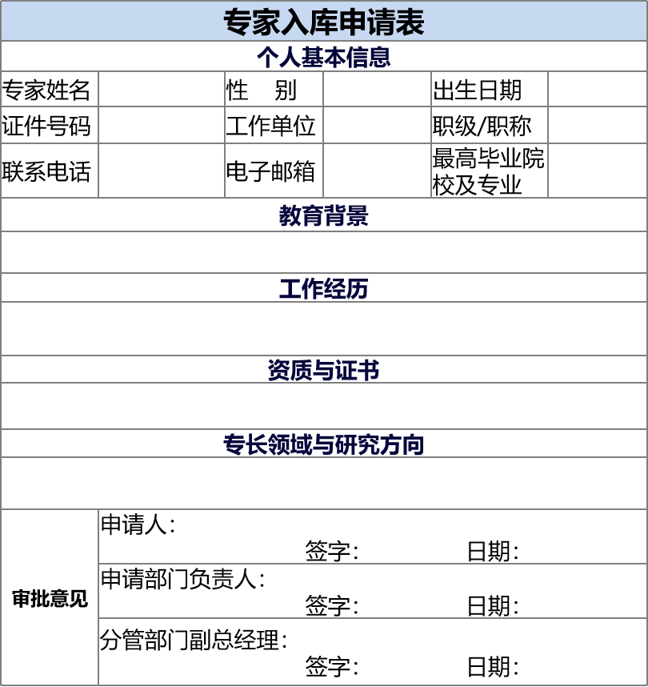
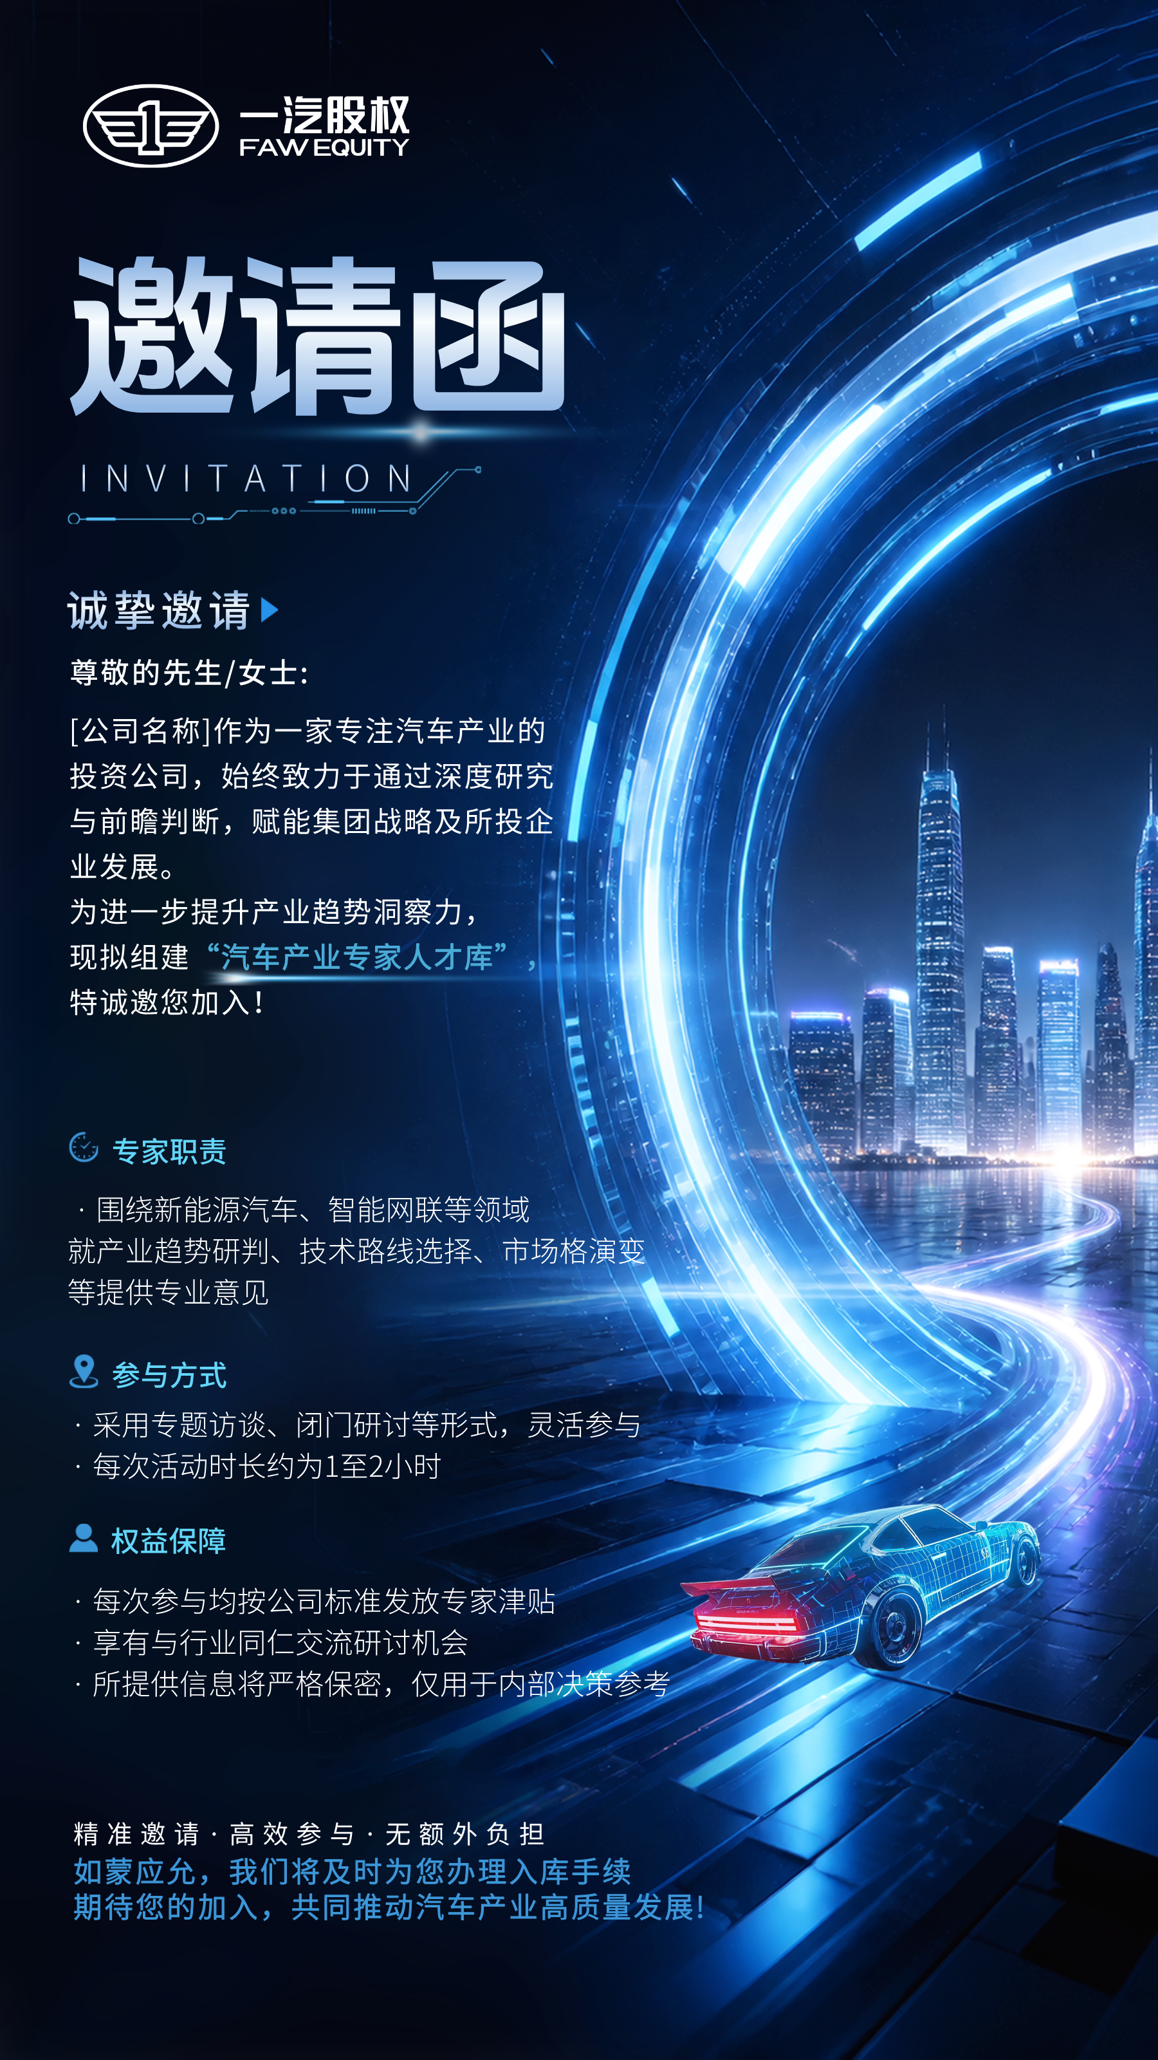
三、核心方案-①入库 | 初始化名单＆待用表单
拟邀专家清单（涵盖集团公司、被投企业、外部机构）
待用表单
序号 | 专业领域 | 拟邀专家 | 所在单位 | 职级
1 | 具身智能 | 吕颖 | 研发总院人工智能课题组 | 首席
2 | 动力电池 | 王德平 | 研发总院科学家工作室 | 首席科学家
3 | 动力电池 | 孙焕丽 | 研发总院全固态电池组 | 首席
4 | 先进底盘 | 高尚 | 研发总院底盘开发部 | 总监
5 | 数字座舱 | 郑红丽 | 研发总院数字座舱开发部 | 总监
6 | 高效电驱 | 赵慧超 | 旗新动力 | 总经理
7 | 高效电驱 | 王斯博 | 旗新动力电驱动开发部 | 总监
8 | 飞行汽车 | 李丹 | 旗翼科技 | 总经理
9 | 飞行汽车 | 刘欣颖 | 旗翼科技 | 研发总监
10 | 全域热管理 | 张爱文 | 研发总院新能源系统开发部 | 主任
11 | 全域热管理 | 瞿晓华 | 富奥热系统事业部 | 技术总监
12 | 芯片生态 | 王程 | PM体系运营中心 | 主任
13 | 芯片生态 | 王强 | 研发总院电控产品开发部 | 高级主任
14 | 芯片生态 | 鲍海森 | 华大半导体汽车事业部 | 总监
15 | 氢能生态 | 刘江唯 | 战略部氢能办公室 | 总监
16 | 智驾生态 | 沈劭劼 | 卓驭科技 | 总经理
17 | 智驾生态 | 王祎男 | 研发总院智能驾驶开发部 | 总监
18 | 车路云一体化 | 刘斌 | 车路云星课题组 | 首席
19 | 补能生态 | 陈明君 | 开迈斯公司 | 总经理
……持续推荐中（重点参考“中国智能网联汽车产业创新联盟专家库”、“2025年集团公司投资专家人才库名单”内人员）

Slide 13
三、核心方案-②调用| 规则＆流程
通过需求提报、智能匹配、交付办结、费用结算构建专家调用流程，依托智能匹配模型实现专家自动推荐，兼顾实际业务需求，实现全链路规范化运转
输入
规则/流程
输出
需求提报：管户经理提报《专家调用申请单》，主要包含项目背景、核心诉求、服务时间及形式等内容
系统
股权投资流程项目考察与论证/尽职调查业务单元
人才信息表
智能匹配 ：遵循公平公正公开原则，围绕业务场景、需求标签、历史履约评价等多维度要素，完成专家智能推荐，内外专家至少各1名
  合规调用：智能匹配时通过关联天眼查，回避关联关系（专家与项目主体存在股权、任职关联）
  合理调整：智能匹配推荐后，需求方立足业务实际提出调整需求的，应经部门总监审批确认后，确定最终人选
  服务排期：股权运营部对接专家时间及需交付事项，锁定服务排期，由专家签订《利害关系承诺表》（线上＆线下两种方式）
专家服务任务通知单
明确服务内容、周期、权责
锁定服务排期
专家评价
专家候选推荐清单
经智能匹配与回避过滤后的候选专家列表
数据提取
业务需求标签：业务场景、所需专业领域……
历史履约数据：专家历史调用记录、历史评价
调用台账记录，平台留存调用全流程单据
交付办结：需求方采取会议研讨、现场访谈、实地考察、通讯沟通等方式获取专家意见，支持录音自动转写生成《咨询记录》，完成交付物上传及归档
《咨询记录》
费用结算：需求部门提出付款申请，按照费用管理标准，完成津贴支付

Slide 14
三、核心方案-②调用| 费用标准
外聘专家进行咨询，相应费用不得高于以下标准
邀请集团公司内部专家在公司内进行咨询，支付给专家个人的咨询费参照以下标准
因咨询活动需发生差旅费的，专家差旅费参照一汽股权对应等级标准，由一汽股权承担；因咨询活动发生的专家咨询费、专家差旅费，在“管理费用-咨询费”中列支
职称级别 | 标准（税后，元/人/半天） | 备注
中国科学院院士或中国工程院院士 | 2500 | 1.对应层级参照执行 2.不足2小时的按半天标准折半，2-4小时的按半天计算；超过2天的，第1-2天按标准，第3天起按标准的50%执行
高级专家（享受国务院特别津贴或国家级、省部级特殊人才计划） | 2000
正高级职称/教授 | 1500
副高级职称/副教授 | 1000
中级职称 | 800
其他人员 | 500
职级/职称级别 （就高原则） | 标准（税前，元/人/半天） |  | 备注
 | 业余时间 （8小时之外） | 工作时间 （8小时之内）
首席科学家 | 2000 | 1500 | 1.对应层级参照执行 2.不足2小时的按半天标准折半，2-4小时的按半天计算；超过2天的，第1-2天按标准，第3天起按标准的50%执行
专家、总师、正高级职称 | 1500 | 1000
主任级、副高级职称 | 800 | 500
主管级、中级职称 | 600 | 400
其他人员 | 400 | 250

Slide 15
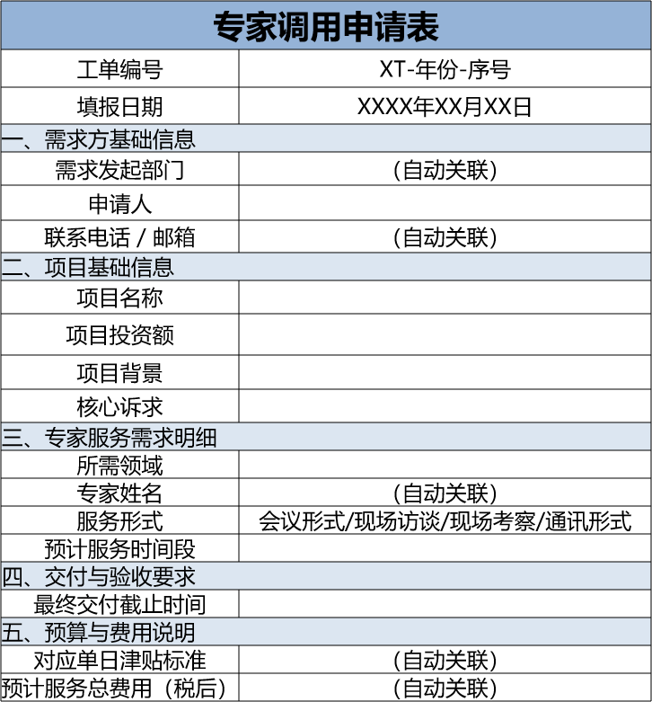
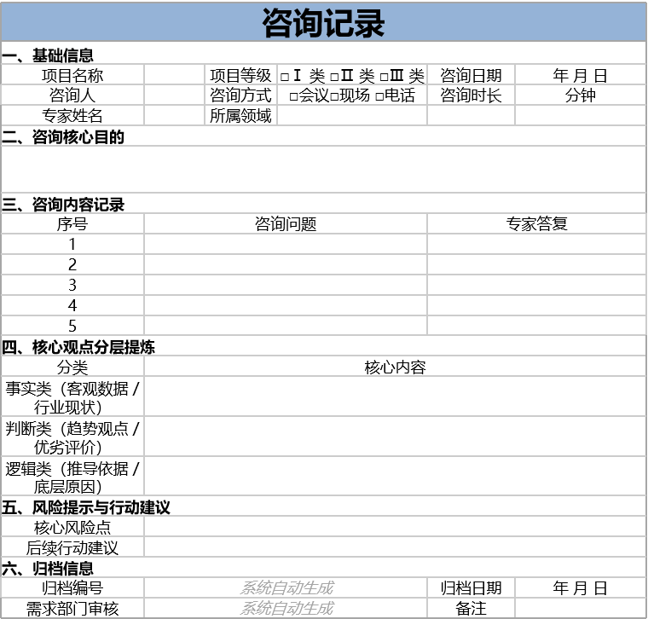
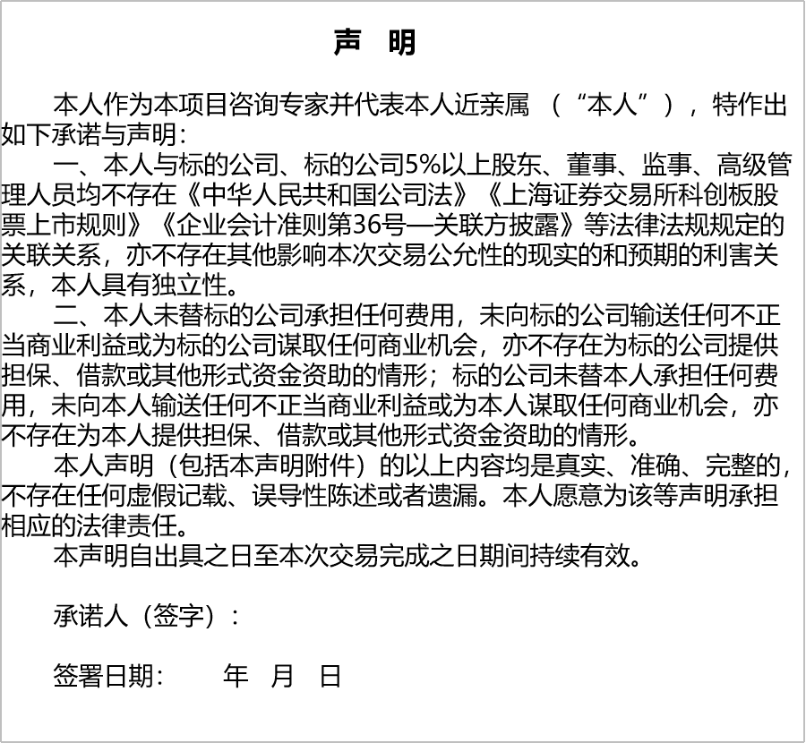
三、核心方案-②调用| 待用表单
专家调用申请表/咨询记录/利害关系承诺表

Slide 16
三、核心方案-③评价
建立“过程履约评价+事后项目回溯”双重评价机制，综合评价结果驱动专家标签迭代，归集复盘案例完成知识沉淀，构建 “调用-评价-回溯-迭代-再调用”的完整业务闭环
输入
规则/流程
输出
履约评价：服务过程阶段评价
90分及以上“优秀”、60分（含）至90分“良好”、60分以下“一般”
附件内容
咨询记录
研判观点回溯佐证材料
评价维度 | 权重 | 判定标准（持续完善）
交付性 | 50% | 交付物完整性、《访谈记录》质量、结论可执行性
响应效率 | 30% | 沟通反馈及时性、问题处理周期
服务态度 | 20% | 配合度、责任心、协作意愿
专家档案更新
新增得分与评价标签
能力画像动态刷新
专家管理
项目回溯：项目回溯校验机制
在项目落地、退出或论证终止后，系统自动识别该项目下全部历史专家咨询任务，向项目负责人推送项目回溯复评待办，评价专家观点准确性并
纳入专家标签体系
回溯校验逻辑：实际结果 vs 专家研判观点 → 观点准确性（命中 / 部分命中 / 偏离 /证伪）→ 回溯评估情况计入专家标签
标签迭代
综合履约评价与回溯校验结果驱动专家标签迭代
能力评价标签（回溯）：命中 / 部分命中 / 偏离 / 证伪
使用数据标签：累计项目数（已有）、调用次数、好评率、回溯观点命中率
数据提取
专家服务过程数据：响应时效、交付节点等记录
项目终局结果数据：实际结果与研判观点对照
知识沉淀库
归集/复盘案例
沉淀业务经验
支撑后续匹配与研判
知识沉淀
归集评价与复盘案例，沉淀业务经验，支撑后续项目专家匹配与研判工作
Notes:
履约评价聚焦专家咨询服务全流程，围绕交付性、响应效率、服务态度加权打分，完成服务过程质量判定。
区别于传统仅针对服务过程的评价模式，实现以业务真实成效反向校验专家研判输出质量。

Slide 17
三、核心方案-④管理
通过信息更新、均衡轮换、服务支撑、出库调整，实现专家信息动态更新，完成专家人才库闭环迭代
输入
规则/流程
输出
系统抓取
信息更新：双轨更新
（1）业务动态实时更新
每次调用结束后，服务评价、累计项目数、最近调用时间等数据自动回写；专家可用状态、能力评价等标签信息即时更新
（2）年度定期复核更新
按年度由推荐人复核专家档案，更新资质与能力标签，保障库内信息准确有效
业务调用记录、项目服务反馈表
业务部门业务需求变化说明
  均衡轮换：设置调用频次阈值，均衡库内专家使用频次，避免少数专家过度集中调用，或某些专家从未调用
新的专家人才库
数据提取
业务调度数据：历史调用频次、任务承接成功率
业务侧输入：业务领域资源需求变化
服务支撑：为入库专家匹配必要工作条件、费用保障，保障专家咨询、访谈、现场考察等各项咨询业务能够有序开展
出库调整：触发以下情形时，按规则对专家实施调整出库
  个人主动申请退出
  履职状态变更（长期无法承接咨询任务）
  履职失信 / 服务质量不达标（评价为一般的专家原则上及时办理出库）
  合规风险情形
  其他情形
Notes:
基本信息标签：人才来源、所在单位、职务、职称、从业年限
服务领域标签：主领域、细分方向、关联领域、技术关键词
可用状态标签：可调用 / 占用中（正在服务项目）/ 暂停
过程评价标签：优秀、良好、一般
回溯评价标签：命中 / 部分命中 / 偏离 / 证伪
使用数据标签：累计项目数（已有）、调用次数、好评率、回溯观点命中率

Slide 18
三、核心方案-变革点
坚持问题导向，围绕资源归集、智能调用、双重评价、知识沉淀、动态管理五个维度实施变革，推动专家管理从"人脉驱动、线下运转、用完即散"向"标签驱动、线上闭环、沉淀迭代"转型
序号 | 存在问题 | 变革方向 | 变革点
1 | 专家资源分散，无人归口、底数不清 | 资源集中化 | 建立标准化入库流程（分类推荐→邀约→采集→入库），初始化集中建库＋常态化按需增补，入库名单定期通报总办会
2 | 找专家靠人脉、凭印象，匹配慢、选择面窄 | 调用智能化 | 建立标签体系（基本信息/服务领域/可用状态/能力评价/使用数据），智能匹配模型多维推荐，内外专家至少各1名
3 | 专家意见质量无验证 | 评价双重化 | 事中履约评价+事后回溯复评，同时考核服务质量与研判实战有效性
4 | 经验随人走，咨询成果不沉淀，同样的问题反复问 | 资产可沉淀 | 归集评价与复盘案例，沉淀业务经验，支撑后续项目匹配与研判
5 | 专家一入定终身、只进不出，少数人反复用、多数人闲置 | 管理动态化 | 双轨信息更新（随用动态＋年度复核）；调用频次阈值均衡轮换；五类情形出库调整
Notes:
建库，智能调用，评价，管理

Slide 19
目 录
一
建设背景
二
行业对标
三
核心方案
四
工作计划

Slide 20
四、工作计划-整体（1/2）
2026年底完成专家人才库建设；2027年底完成专家人才库使向集团与已投企业推广应用
专家类别 | 工作推进 | 具体步骤 | 责任单位 | 9月 | 10月 | 11月 | 12月 | 2027年
产业研究专家 | 线下运行 | 1、分类推荐：围绕投前产业技术领域推荐产业研究专家
 |  | ①股权运营部根据前期需求调研完成初版专家名单 | 股权运营部 | 已完成
 |  | ②业务部门根据实际需求，推荐已投企业、外部机构专家等补充完善专家名单 | 股权运营部/投资部/红旗基金/鼎佳基金 | 11日
 |  | 2、发起邀约：向拟邀约专家发送《合作邀请函》
 |  | ①制定统一的邀请函、邀请话术、常见问题回复、聘书 | 股权运营部 | 11日
 |  | ②已投企业及外部机构专家由推荐方邀约 | 股权运营部/投资部/红旗基金/鼎佳基金 | 18日
 |  | ③集团内部专家由一汽股权M1/M2/M3级管理人员按对应层级发送 | 公司对应领导 | 18日
 |  | 3、信息采集：征得专家同意后，各推荐人向专家发送聘书，并通过收集的简历信息完成《专家入库申请表》 | 股权运营部/投资部/红旗基金/鼎佳基金 | 23日
 |  | 4、完成入库：向公司总办会进行通报 | 股权运营部 | 29日
 |  | 5、完成《专家人才库管理办法》，报公司总办会决策 | 股权运营部 | 29日
 |  | 6、线下运行 | 股权运营部/投资部/红旗基金/鼎佳基金 | 30日
 | 数智化运行 | 1、数智化开发 | 综合管理部 |  | 20日
 |  | 2、上线测试 | 股权运营部/投资部/红旗基金/鼎佳基金 |  | 25日
 |  | 3、正式运行 |  |  | 28日
Notes:
整体目标为：2026 年底完成专家人才库建设，2027 年底完成全场景使用及优化。
实施节奏上分三步推进： 一是产业研究专家率先落地，9 月完成线下全流程跑通，10 月实现数智化系统上线；

Slide 21
四、工作计划-整体（2/2）
2026年底完成专家人才库建设；2027年底完成专家人才库使向集团与已投企业推广应用
专家类别 | 工作推进 | 具体步骤 | 责任单位 | 9月 | 10月 | 11月 | 12月 | 2027年
其他三类专家 | 线下运行 | 1、分类推荐 | 股权运营部/投资部/红旗基金/鼎佳基金/财务部/审计与法务风控部 |  |  | 1日
 |  | 2、发起邀约 |  |  |  | 10日
 |  | 3、信息采集 |  |  |  | 10日
 |  | 4、完成入库 |  |  |  | 25日
 |  | 5、线下运行 |  |  |  | 26日
 | 数智化运行 | 1、数智化开发 | 综合管理部 |  |  |  | 18日
 |  | 2、上线测试 |  |  |  |  | 25日
 |  | 3、正式运行 |  |  |  |  | 30日
推广应用 |  | 1、向集团公司推广 | 股权运营部 |  |  |  |  | 6月
 |  | 2、向已投企业推广 | 股权运营部/投资部/红旗基金/鼎佳基金 |  |  |  |  | 12月
动态优化 |  | 1、根据运行情况动态优化流程 2、根据专家履职情况动态调整出入库 | 股权运营部 |  |  |  |  | 按季 评估

Slide 22
四、工作计划-其他业务部门（1/2）
投资部/红旗基金/鼎佳基金工作计划
专家类别 | 工作推进 | 具体步骤 | 9月 | 10月 | 11月 | 12月 | 2027年
产业研究专家 | 线下运行 | 1、分类推荐：围绕投前产业技术领域，根据实际需求，推荐已投企业、外部机构专家等补充完善专家名单 | 11日
 |  | 2、发起邀约：向拟邀约的已投企业及外部机构专家发送《合作邀请函》 | 18日
 |  | 3、信息采集：征得专家同意后，各推荐人向专家发送聘书，并通过收集的简历信息完成《专家入库申请表》 | 23日
 |  | 4、线下运行 | 30日
 | 数智化运行 | 1、上线测试 |  | 25日
 |  | 2、正式运行 |  | 28日
其他三类专家 | 线下运行 | 1、分类推荐 |  |  | 1日
 |  | 2、发起邀约 |  |  | 10日
 |  | 3、信息采集 |  |  | 10日
 |  | 4、完成入库 |  |  | 25日
 |  | 5、线下运行 |  |  | 26日
推广应用 |  | 1、向已投企业推广 |  |  |  |  | 12月

Slide 23
四、工作计划-其他业务部门（2/2）
财务部/审计与法务风控部工作计划
专家类别 | 工作推进 | 具体步骤 | 9月 | 10月 | 11月 | 12月 | 2027年
其他三类专家 | 线下运行 | 1、分类推荐 |  |  | 1日
 |  | 2、发起邀约 |  |  | 10日
 |  | 3、信息采集 |  |  | 10日
 |  | 4、完成入库 |  |  | 25日
 |  | 5、线下运行 |  |  | 26日
综合管理部工作计划
专家类别 | 工作推进 | 具体步骤 | 9月 | 10月 | 11月 | 12月 | 2027年
其他三类专家 | 数智化运行 | 1、数智化开发 |  |  |  | 18日
 |  | 2、上线测试 |  |  |  | 25日
 |  | 3、正式运行 |  |  |  | 30日

Slide 24

（禁止未经脱密，未经审核，扩大知悉范围）

Slide 25
1.3 管理系统设计
以价值提升为牵引，致力于打造“3类用户、4个价值阶段、4类业务对象、4项灯塔指标” 的股权运营平台
专家助手APP
通知公告
快捷请假
快捷学习
待评审项目信息查阅
费用进度查询
个人信息维护
考核管理
基本信息
证件证书
专业选择
专家管理系统
出勤情况
项目得分
围串标/造假识别
请假
学习记录
……
负面行为
组织能力评价
年终考评
出入库管理
培训管理
入库审核
信息变更审核
退库审核
学习资料发布
培训班创建
学习记录统计
快捷导入
专业编辑
……
理论题库维护
模拟评标案例
培训需求收集
大数据系统
专家看板
抽取与出勤分析
紧缺专业分析
抱团分析
个人画像
Notes:
1.战略匹配契合度 =【战略保留类参股企业户数 ÷ 全部存量参股企业总户数】×100%（战略规划符合度）
2.运营效率提升=（上年单户企业年均管理工时−本年单户年均管理工时）÷上年单户年均管理工时 ×100%
3.存量股权资产收益率提升 =（本年存量股权综合收益率−上年存量股权综合收益率）÷ 上年存量股权综合收益率 ×100%
①股权综合收益率拆解（分子收益全覆盖）
股权综合收益 = 企业现金分红 + 产业链协同落地营收收益 + 股权资产评估增值−股权管理运维成本−不良资产减值损失
股权资产基数 = 期初全部参股股权账面总资产
②单期股权资产收益率 = 当期综合收益 ÷ 期初股权总资产 ×100%
4.必须实现全覆盖合规管控，不允许重大股权合规事故，一旦出现重大风险，指标直接跌破 100%，启动专项整改。

Slide 26
这里用不用把集团、参股、外部的专家对应到每个领域上，建议这些领域从这里找XXX这类的
一、建设背景-专家分类
以服务对象为导向，将专家资源精准匹配至投前、投后两大业务场景，形成覆盖全流程的专家支撑网络（建设是为了干啥，围绕这些场景建立哪些类人才）
1.人员邀请：是否认定为兼职、费用标准（集团人力/集团财务-公司人力财务），哪些维度正明是可以
2.是否建立专家管理委员会（《管理办法》）
3.邀请函+邀请发出话术+回复话术
4.库内信息《人才信息表》
5.信息采集《信息采集表》
6.邀约标准（参考谁/是否进行专家分级）做BAckup
行业趋势研判
具身智能、动力电池、先进底盘、数字座舱、高效电驱、飞行汽车、全域热管理、芯片、氢能、智驾、车路云一体化、补能
业务场景梳理
产业技术
人才寻源
技术路线研判
一汽股权
投前
投资研判
估值定价、交易结构设计、交易可行性论证、退出路径研判（并购重组论证、IPO辅导），校验投资逻辑、识别交易风险（投资经理做不了）
1.立足股权公司、被投企业、集团本部3大业务主体需求，搭建7大类、13小类专家分类体系
2.完成能力标签去重，细化55项细分领域子项，支撑人才寻源
3.专家领域：
①集团内部（研发/采购/PM/战略/财务/法务）
②被投企业（投资/股权运营/基金所管78户被投企业）
③外部机构（力合基金、国汽智联协会联盟、招商局资本等外部机构）
支撑股权投资全生命周期业务
投前研判
投后赋能
合规风控支撑
利益冲突核查、合规审查、项目风险识别（合上去）
1.配套评价管理办法和评价标准，设计《项目完工履约验收评价表》
2.评价报告怎么做，要根据这个调整标签
投后
运营赋能
经营现状排查、财务税务、法务风险识别、组织与经营效能提升、国际化业务开展、固定资产投资等
研、产、供、销、财、法、组织、投资（固投+股投）
被投企业
股权经营
①资源支持②解决方案设计③XXXX支持
面向企业自身经营发展提质增效
经营提升
资本运作
生产技术升级
技术路线优化【重叠】、工艺改进、新产品研发论证
经营提升
内部治理优化
财务税务、法务风险识别、组织与经营效能提升【重叠】
产业协同
业务拓展
国际化业务落地【重叠】、产业链上下游资源对接
资本运作
1.使用方如何评价《评价方式》、《评价管理办法》
股权经营
融资、并购重组论证、IPO辅导、存量资产处置、股权价值优化【重叠】
集团公司
产业协同
对接集团/其他被投企业资源
开展技术合作、供应链配套、项目联合开发
服务集团顶层战略，支撑产业规划、赛道研判、战略布局
产业规划
新兴赛道研判
具身智能、智驾、氢能、飞行汽车等领域趋势研判【重叠】
1.邀请方式：招标怎么邀请的专家，是电话还是现场
2.参与动力：他们为什么愿意配合考试，是自愿还是强制
3.考核评价：识别负面行为，评价有没有标准什么的，怎么打分：评价行为不评价专业
产业规划
技术前瞻
产业布局论证
产业链布局规划、新技术方向可行性评估、重大项目论证
前瞻技术
技术前瞻研究
前沿技术路线评估、关键技术攻关方向研判、新技术商业化落地评估

